Slide 1
Desain Analisis Sistem
R. Rhoedy Setiawan

Slide 2
Data Diri
Nama : Rhoedy Setiawan
Alamat : Getas Pejaten no 94 RT06/RT01
Hp : 081 575 297 844
Fakultas : Teknik
Prodi : Sistem Informasi
Pendidikan :
S1 – STIMIK STIKUBANK
S2 – UNIVERSITAS DIAN NUSWANTORO

Slide 3
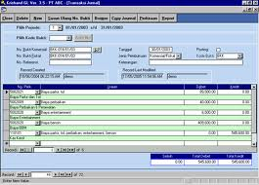

Slide 4
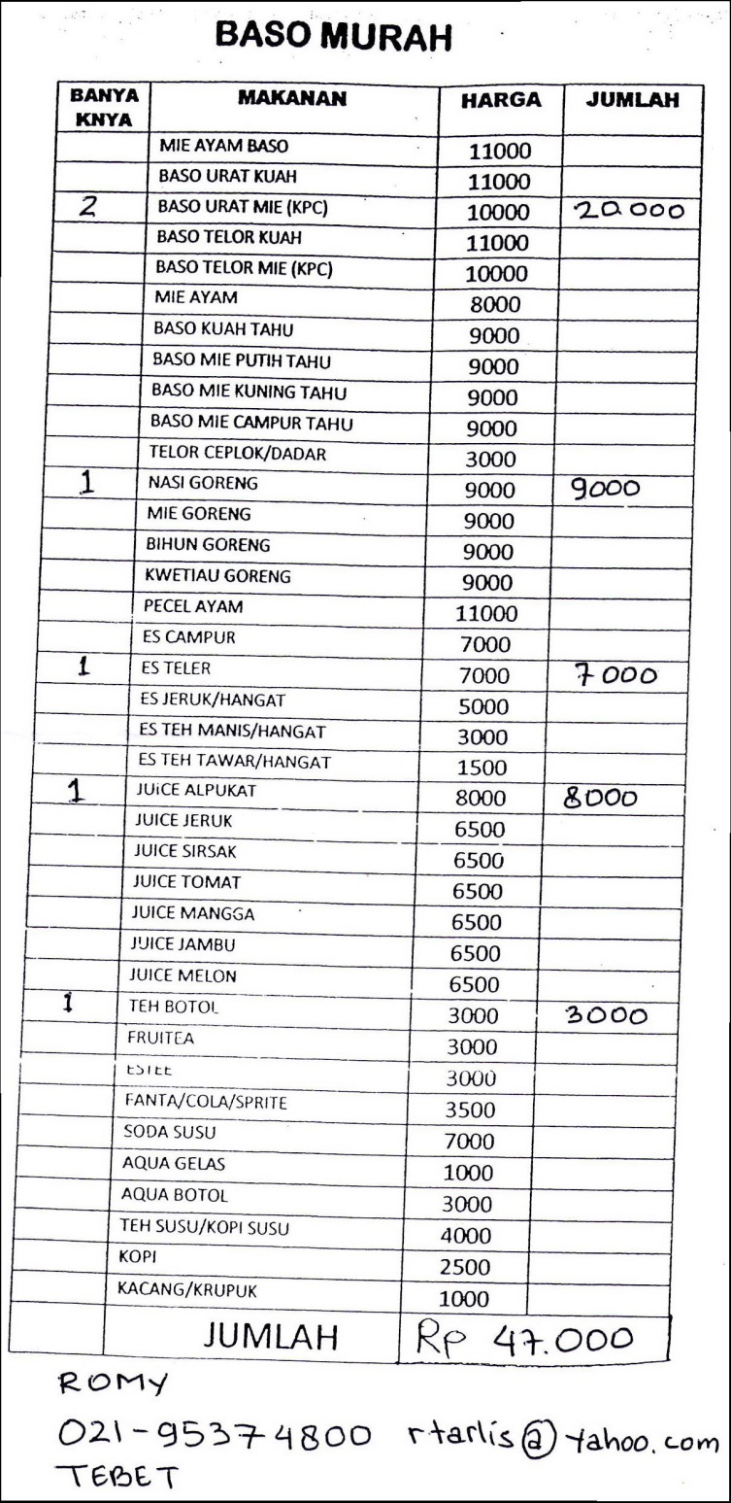

Slide 5
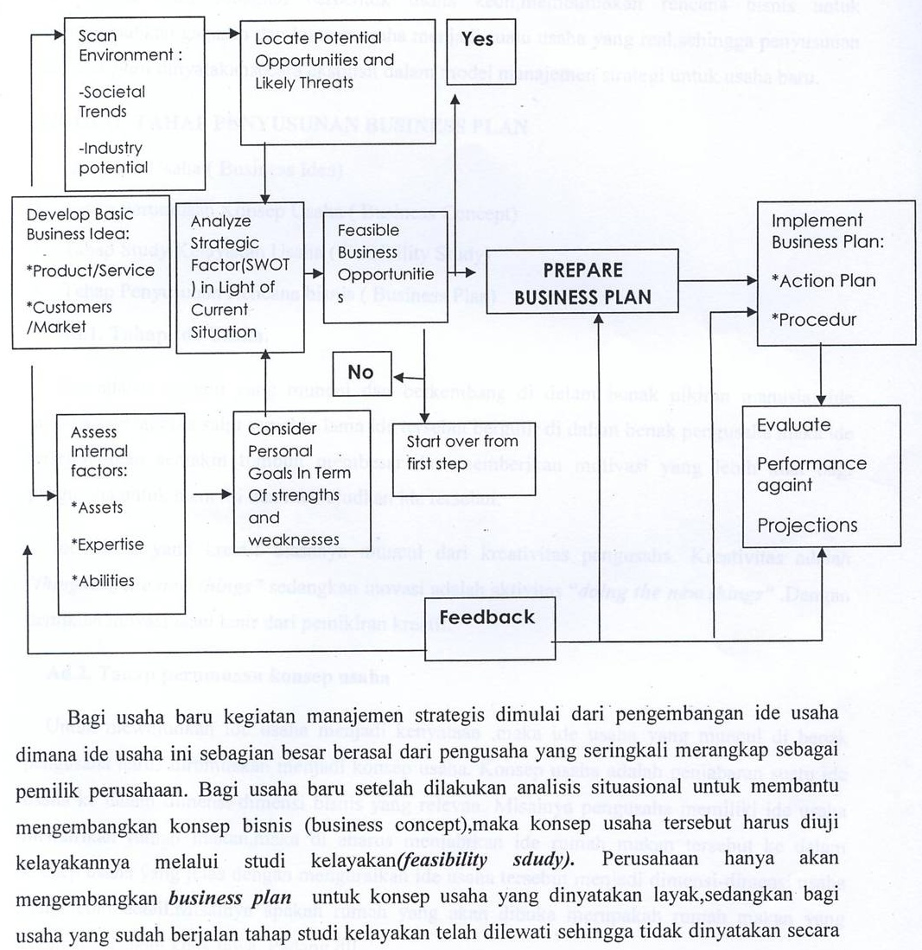

Slide 6
Contoh hasil dari desain
Pada aspek keuangan ini, bisnis kami mendapat modal dari bagi modal yang terdiri dari 5 orang, per orangnya mengeluarkan modal Rp 1.000.000,00. Jadi Modal awal kita sebesar Rp 5.000.000,00. Berikut ini kita tampilkan proyeksi keuangan kita dalam 1 bulan. Proyeksi Keuangan 1 bulan
1. Kas Rp 5.000.000,00
2. Modal Rp 5.000.000,00 (Setoran untuk modal awal)
3. Perlengkapan Rp 1.000.000,00
4. Kas Rp 1.000.000,00 (Pembelian Perlengkapan)
5. Peralatan Rp 500.000,00
6. Kas Rp 500.000,00 (Pembelian Peralatan)
7. Proyeksi Penjualan dalam 1 bulan Minimal mendapat 4 kali pesanan
2 x Partai Besar (Minimal 200 Porsi @ Rp 7.500,00)
2 x (200 Porsi x Rp 7.500,00) = Rp 3.000.000,00
2 x Partai Kecil (Minimal 50 Porsi @ Rp 8.000,00)
2 x (50 Porsi x Rp 8.000,00) = Rp 800.000,00 + Perkiraan Pendapatan
minimal 1 bulan Rp 3.800.000,00
8. Jurnal Transaksi dalam 1 bulan
9. Biaya Angkut (4 @ Rp 50.000,00) Rp 200.000,00
10. Kas Rp 200.000,002. Biaya Tenaga Kerja (5 orang @ Rp 50.000,00 x 4 Pesanan) Biaya Tenaga Kerja Rp 1.000.000,00 Kas Rp 1.000.000 ,00
11. Biaya Bahan Baku(@ Rp 4.000,00).
Rp 4.000,00 x 500 Porsi = Rp 2.000.000,00
Biaya Bahan Baku Rp 2.000.000,00 Kas Rp 2.000.000,00
12. Laporan Laba /Rugi dalam 1 Bulan
13. Pendapatan Porsi Besar 2 x(200 Porsi x Rp 7.500,00) =Rp 3.000.000,00
Porsi Kecil 2 x (50 Porsi x Rp 8.000,00) =Rp 800.000,00 + Rp 3.800.000,00 Biaya-biaya Biaya Angkut Rp 200.000,00
14. Biaya Tenaga Kerja Rp 1.000.000,00
15. Biaya Bahan Baku Rp 2.000.000+ Rp 3.200.000 + Laba Rp 600.000

